Slide 1
水
印
textGrain 水印更难检测
求和检验还能最优吗？
论文精读 · Bhattacharyya & Bonnerjee (2026) · arXiv:2610.17655
Notes:
【约30秒｜累计 0:30】
各位老师、同学好。我今天精读的是 10 月 13 日刚挂上 arXiv 的一篇统计理论文章，作者是宾大 Wharton 的 Bhattacharyya 和 Bonnerjee。
它研究的是：给大模型生成的文字打上统计水印之后，被人改过的文本还能不能检测出来、用什么检验最好。整篇文章本质上就是一个假设检验问题，所以对我们统计专业来说是很“主场”的一篇。

Slide 2
三个问题，三个答案
概览
01
02
03
熵校准让检测更难吗？
简单的求和检验够用吗？
有没有通吃的方法？
是
看列数
有
可检测区域缩小
m 固定时已经最优
多尺度二项扫描
今天只推导本科统计能完整推出的部分，更深的定理引用结论
Notes:
【约1.5分钟｜累计 2:00】
先把结论放在最前面。
第一个问题：textGrain 为了让文字更自然、更多样，限制了密钥对输出的影响，这会不会让水印更难检测？答案是会，能检测的区域明显缩小了。
第二个问题：textGrain 报告里用的检测方法，是把每个词的证据简单加起来，叫求和检验。它够不够好？答案是看列数 m：m 固定时它已经最优，m 很大时会漏检。
第三个问题：有没有什么情况都能用的方法？有，作者给了一个“多尺度二项扫描”，本质是多个二项检验加上 Bonferroni。
说明一下取舍：今天只推导本科统计能完整推出来的部分，更深的定理只引用结论。
【可能被问】“最好的”是什么意思？——在最坏情况下，第一类加第二类错误能不能趋于 0，后面会给出定义。

Slide 3
01
背景：水印是怎么打上去的
逐 token 抽样 · Red-Green · Gumbel-max · textGrain
Notes:
【约15秒｜累计 2:15】
第一部分交代背景：大模型怎么生成文字、水印怎么嵌进去。

Slide 4
读者看不出，持密钥的人能检验
01 背景
Prompt
LLM + Key
带水印文本
人类编辑
检测器 + Key
无偏
多样
可检测
不改变原分布
同一问题不重复
被改写后仍能检出
欧盟《AI 法案》Article 50 要求 AI 生成内容可被识别
Notes:
【约1.5分钟｜累计 3:45】
动机很现实：欧盟《AI 法案》第 50 条要求 AI 生成的内容能被识别，2026 年 6 月欧盟委员会又发布了透明度方面的 Code of Practice，textGrain 就是在这个背景下提出的。
水印的意思是：读者看不出来，但持有密钥的人可以做一个统计检验。上面这条流程就是论文的建模对象：生成时用 Key 嵌入，中间被人类编辑稀释，最后用同一个 Key 检验。检测者只需要文本和 Key，不需要模型本身。
设计水印有三个互相拉扯的诉求：无偏，不改变模型原本的输出分布；多样，同一个问题不要每次都一模一样；可检测，被人改过之后还能检出来。

Slide 5
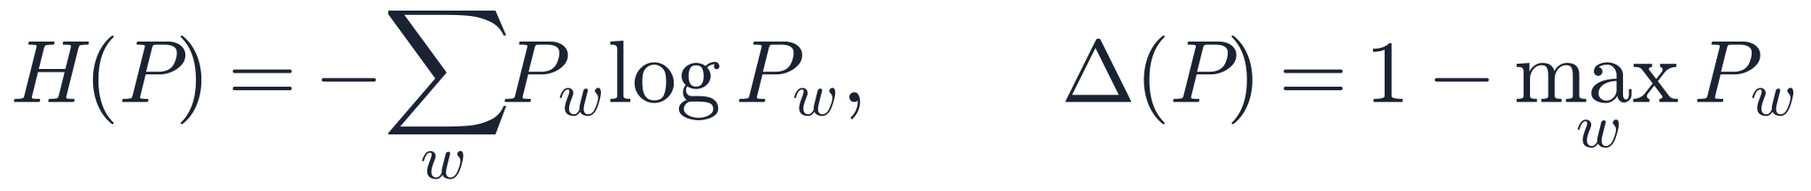
逐 token 抽样：Δ 越小，水印越难藏
01 背景
1 + 1 = ___
Δ = 0.02
今天天气很 ___
Δ = 0.65
2
0.98
好
0.35
3
0.01
热
0.25
其他
0.01
冷
0.20
其他
0.20
示意数据
Notes:
【约1.5分钟｜累计 5:15】
大模型每一步给出下一个词的分布，叫 NTP，记作 P。论文用两个量刻画它：熵 H(P)，以及 Δ(P)=1−最大概率，可以理解为模型有多“犹豫”。
左边“1+1=”后面几乎只能接“2”，Δ 只有 0.02，不管怎么嵌水印，输出几乎都是“2”，水印没有地方藏；右边“今天天气很___”候选很多，Δ 是 0.65，水印有很大的操作空间。所以 Δ 越小，检测越难，它是后面的核心参数。
另外，水印用到的随机数由密钥和前文经过哈希生成，检测者可以复现；分析时当作独立随机变量。
【可能被问】为什么 H(P) 和 Δlog(1/Δ) 同阶？——最大概率是 1−Δ、其余 Δ 分给有限个词时，H(P) 等于二元熵 H₂(Δ) 加上 Δ 乘有限项，而 H₂(Δ)≈Δlog(1/Δ)。

Slide 6
两条经典路线，各缺一样
01 背景
Red-Green
Gumbel-max
textGrain
无偏
无
有
有
不改变原分布
多样
有
无
有
Key 固定后仍有随机性
Red-Green 的检测：数绿色词的个数，做单比例 z 检验
Notes:
【约2分钟｜累计 7:15】
先看两条经典路线。
Red-Green 水印，Kirchenbauer 等人 2023 年提出：用 Key 把词表随机分成绿表和红表，生成时给绿色词加一点分。检测就是数绿色词的个数，做单比例 z 检验，就是贾俊平书上的比例检验。它保留了随机性，但有偏，改变了模型原本的分布。
Gumbel-max 水印，Aaronson 2023 年提出：每个词配一个由 Key 决定的 Gumbel 噪声，选 log P_w + Z_w 最大的词。神奇的是，这样选出 w 的概率恰好是 P_w，所以无偏，下一页用次序统计量证明。缺点是 Key 固定以后输出完全确定，同一个 prompt 永远得到同一段话。
textGrain 想两头都要：Red-Green 的随机性加上 Gumbel-max 的无偏性。

Slide 7
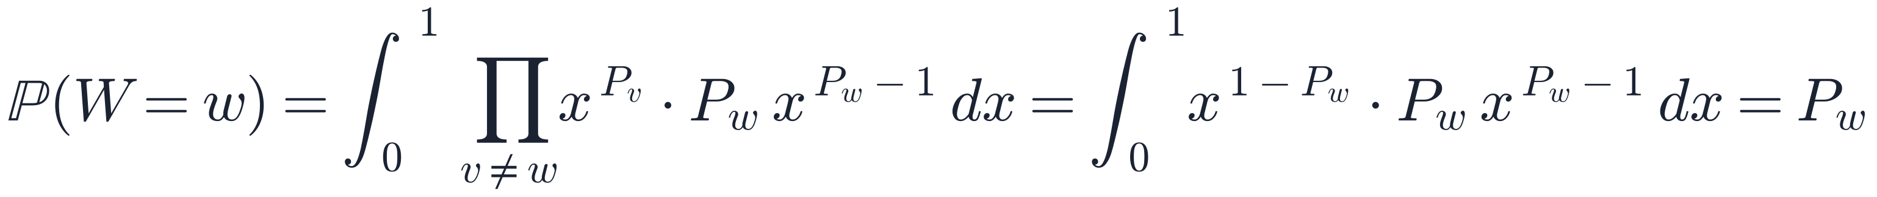
推导：Gumbel-max 为什么无偏
01 背景
1
等价写法（Aaronson 原版）
2
单个变量的分布函数
3
W = w 等价于第 w 个最大，对 x 积分
→ 选中 w 的概率恰好是 P_{w}：无偏
Notes:
【约2分钟｜累计 9:15】
这一页用次序统计量证明 Gumbel-max trick。
第一步换个写法：令 r_w = F_G(Z_w)，它服从 U(0,1)。因为 log r_w / P_w = −exp(−(Z_w+log P_w)) 关于 Z_w+log P_w 单调递增，所以“选 log P_w+Z_w 最大”等价于“选 r_w^(1/P_w) 最大”，这是 Aaronson 原始的写法。
第二步：r_w^(1/P_w) 的分布函数是 x^(P_w)，因为 P(r^(1/P) ≤ x) = P(r ≤ x^P) = x^P。
第三步：W=w 就是第 w 个最大。对 x 积分：其他所有 v 都不超过 x 的概率，乘以第 w 个的密度 P_w x^(P_w−1)。其他的乘起来是 x^(1−P_w)，相乘正好是常数 P_w，积分就是 P_w。证毕。
副产品：最大值的分布函数是 Π x^(P_w) = x，也就是 U(0,1)，这就是后面“枢轴量在原假设下均匀”的来源。
【可能被问】为什么能当独立的？——哈希产生的伪随机数，分析时按密码学假设当作独立。

Slide 8
textGrain：Key 只决定一张表
01 背景
抽到 J = 3
j=1
j=2
j=3
j=4
行和
1
把词表分成 B 组
组 1
0.25
0.25
0.05
0.05
0.6
2
生成 B×m 的 Gumbel 表
组 2
0
0
0.20
0.10
0.3
3
定出概率表 π（行和、列和固定）
组 3
0
0
0
0.10
0.1
4
抽一列 J，再按表抽组和词
选组概率 = 4 × 第 3 列 = (0.2, 0.8, 0)
Notes:
【约2分钟｜累计 11:15】
textGrain 生成一个词分四步。一，用 Key 把词表分成 B 组。二，生成一张 B 行 m 列的 Gumbel 表。三，定出一张概率表 π：行和等于各组的总概率，列和都是 1/m——其实就是一张给定边际分布的列联表——Gumbel 值大的格子分到更多质量。四，均匀抽一列 J，按 m·π(b,J) 选组，再在组内按原分布抽词。
右边是数值例子：B=3、m=4，格子里是 π(b,j)。每行加起来是 0.6、0.3、0.1，每列都是 0.25，大家可以验证。抽到 J=3 时，三组被选中的概率是 4 乘以第三列，也就是 0.2、0.8、0。
和 Gumbel-max 对比：Gumbel-max 是 Key 直接决定输出；textGrain 里 Key 只决定这张表，后面还要再抽两次签，所以保留了随机性。

Slide 9
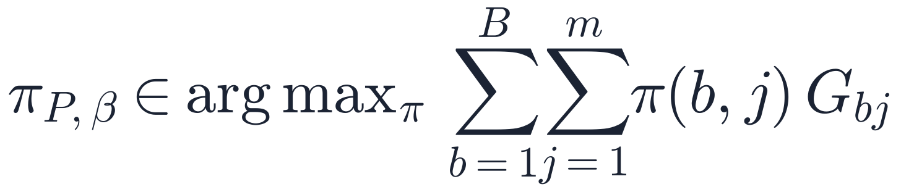
定义：带熵预算的最优传输
01 背景
Gumbel 值大的格子多分质量，但离“独立表”不能太远
β = 0
无水印（就是 H₀）
β 越大
水印越强
Notes:
【约1.5分钟｜累计 12:45】
这是论文的式 (1)，看着吓人，读法很简单：在所有满足行和、列和约束的表里，选一个让 Σπ·G 最大的，也就是 Gumbel 值大的格子多分质量；但 π 不能离“独立表”太远，用 KL 散度衡量，不超过 βH(P)。β 叫熵预算。
β=0 时 π 只能是独立表，输出和 Key 无关，就是没有水印的文本；β 越大，Key 的影响越大，水印越强，但也越接近 Gumbel-max 的“确定性”。
今天只讨论 β 不趋于 0、列数 m 固定的情形，这也是 textGrain 的默认配置。

Slide 10
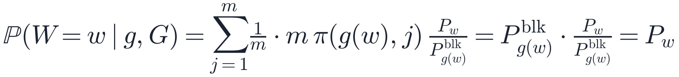
无偏：行和保证边际不变
01 背景
对任意一张 Gumbel 表都成立 → 文本质量不受影响
Notes:
【约1分钟｜累计 13:45】
无偏性一行就能验证：对 J 求平均，π 的行和正好是该组的总概率 P^blk，约掉以后就是 P_w。
注意这对任意一张 Gumbel 表都成立，所以平均下来文本质量完全不受影响。这就是 textGrain 和 Red-Green 最大的区别。

Slide 11
02
检测就是假设检验
枢轴量 · 零分布 · 混合备择 · 检测边界
Notes:
【约15秒｜累计 14:00】
第二部分把检测写成标准的假设检验，这部分全是数理统计课上的内容。

Slide 12
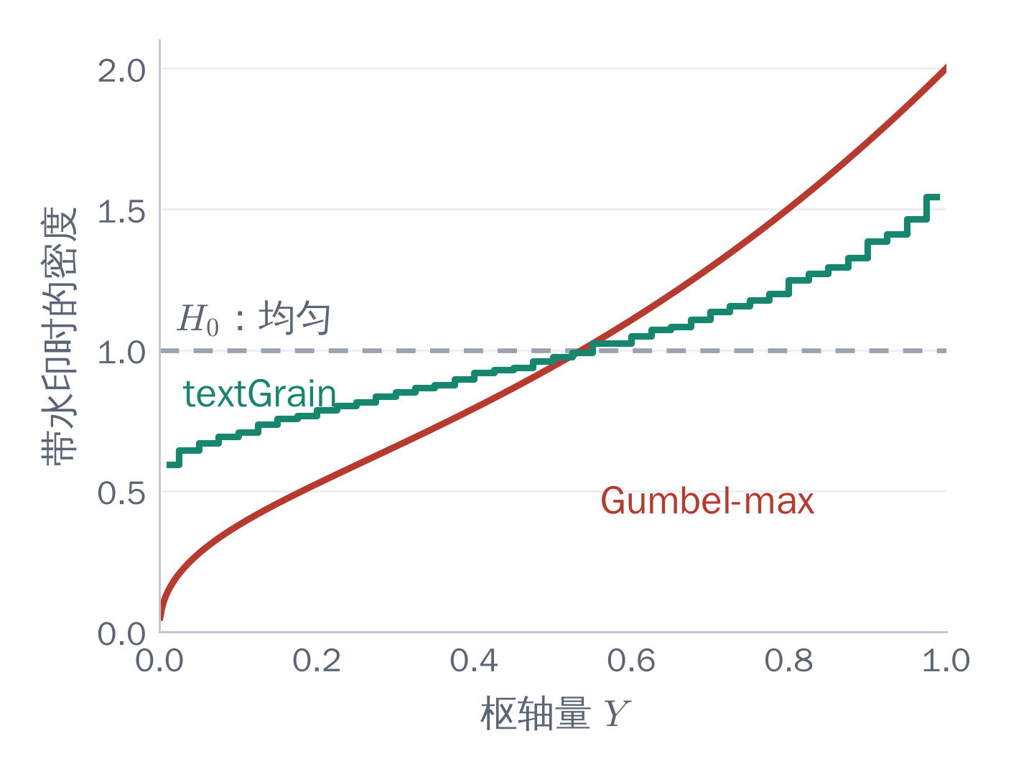
枢轴量：原假设下服从 U(0,1)
02 检测就是假设检验
H₀： 与 Key 无关 → 概率积分变换 → 均匀
H₁： 偏爱大的 Gumbel 值 → Y 偏向 1
零分布不含未知参数 → 枢轴量
Notes:
【约1.5分钟｜累计 15:30】
检测者手里有 Key，能复现每个位置的分组、Gumbel 表和被抽中的列 J，于是能算出枢轴量 Y_t：被选中那个格子的 Gumbel 值，代入 Gumbel 分布函数。
原假设下文本是人写的，和 Key 无关，被选中的格子就是一个普通的 Gumbel 变量，F_G(Z) 服从 U(0,1)，这就是概率积分变换。
备择假设下，textGrain 偏爱 Gumbel 值大的格子，所以 Y 偏向 1。右图就是带水印时 Y 的密度：单调递增，把概率质量往 1 那边推。
【可能被问】为什么叫枢轴量？——它的零分布完全已知，不依赖任何未知参数，比如不依赖 P_t。

Slide 13
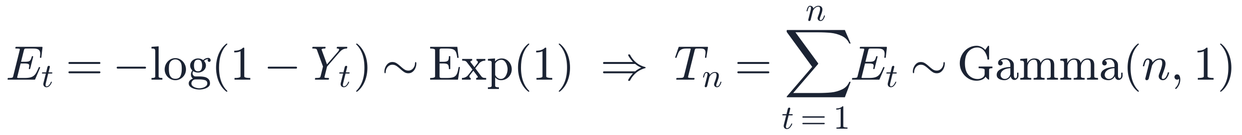
推导：求和检验的零分布
02 检测就是假设检验
1
单个位置：指数分布
2
独立相加：Gamma 分布
3
乘 2：卡方分布 = Fisher 合并 p 值法
拒绝域：T_{n} > Gamma(n, 1) 的 1 − α 分位数，size 精确等于 α
Notes:
【约2分钟｜累计 17:30】
textGrain 报告里的检测统计量是 T_n = −Σlog(1−Y_t)，它的零分布可以一步步推出来。
第一步：P(E_t > t) = P(Y > 1−e^(−t)) = e^(−t)，所以 E_t = −log(1−Y_t) 服从 Exp(1)。
第二步：独立的 Exp(1) 相加是 Gamma(n,1)，用矩母函数 (1−s)^(−n) 就能证。
第三步：2E_t 是自由度为 2 的卡方，所以 2T_n 服从自由度 2n 的卡方。p_t = 1−Y_t，2T_n 就是 −2Σlog p_t，这正是 Fisher 合并 p 值的方法。
拒绝域：T_n 大于 Gamma(n,1) 的 1−α 分位数，第一类错误恰好是 α。n 大时可以用 CLT 近似，临界值约 n + z_(1−α)√n。
【可能被问】位置之间不独立怎么办？——论文只要求给定过去时 Y_t 条件服从 U(0,1)，用鞅的方法结论同样成立。

Slide 14
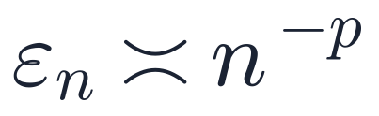
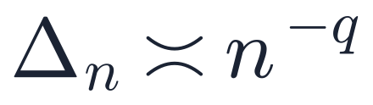
人类编辑 → 稀疏混合
02 检测就是假设检验
p
编辑强度
q
模型确定性
p 越大，保留的水印越少
q 越大，水印越难藏
Notes:
【约1.5分钟｜累计 19:00】
人类改写或者混入人写的文字，会把一部分带水印的词换成和 Key 无关的词。于是每个位置以概率 ε_n 保留水印，否则就是均匀的枢轴量，备择假设成了这个混合密度。ε_n 越小，代表改得越狠。
论文用两个指数刻画难度：编辑强度 p，ε_n ≍ n^(−p)，p 越大保留的水印越少；模型确定性 q，Δ_n ≍ n^(−q)，q 越大模型越笃定，水印越难藏。≍ 表示同阶，也就是比值上下有界。
这类问题叫稀疏混合检测，Donoho 和 Jin 2004 年在高斯情形研究过。

Slide 15
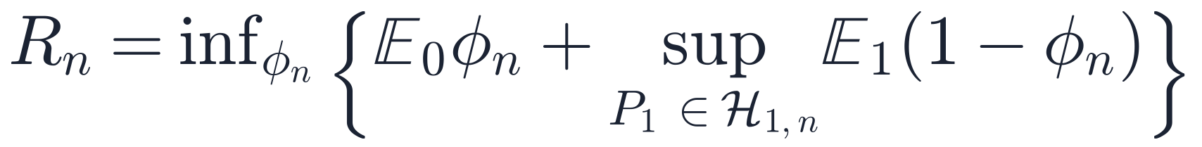
“能检测”的严格定义
02 检测就是假设检验
最好的检验，在最坏的备择下，两类错误之和
R_{n} → 0
R_{n} → 1
可检测
不可检测：和抛硬币一样
问题：在 (p, q) 平面上，哪里能检测？
Notes:
【约1.5分钟｜累计 20:30】
“能不能检测”要有严格定义。论文用 minimax 风险：先固定一个检验，算第一类错误加最坏备择下的第二类错误；再在所有检验里取最小。直观说，就是“最好的检验在最坏情况下的总错误率”。
R_n 总不超过 1：永远不拒绝，第一类错误 0、第二类错误 1。
R_n → 0，说明存在两类错误同时趋于 0 的检验，叫可检测；R_n → 1，说明任何检验都和抛硬币差不多。
论文要回答的就是：在 (p,q) 平面上，哪里能检测？分界线叫检测边界。下一部分用 CLT 把它推出来。

Slide 16
03
发现①：textGrain 更难检测
单 token 证据 · CLT 推边界 · 相图
Notes:
【约15秒｜累计 20:45】
第三部分是第一个主要发现：textGrain 的水印比 Gumbel-max 更难检测。

Slide 17
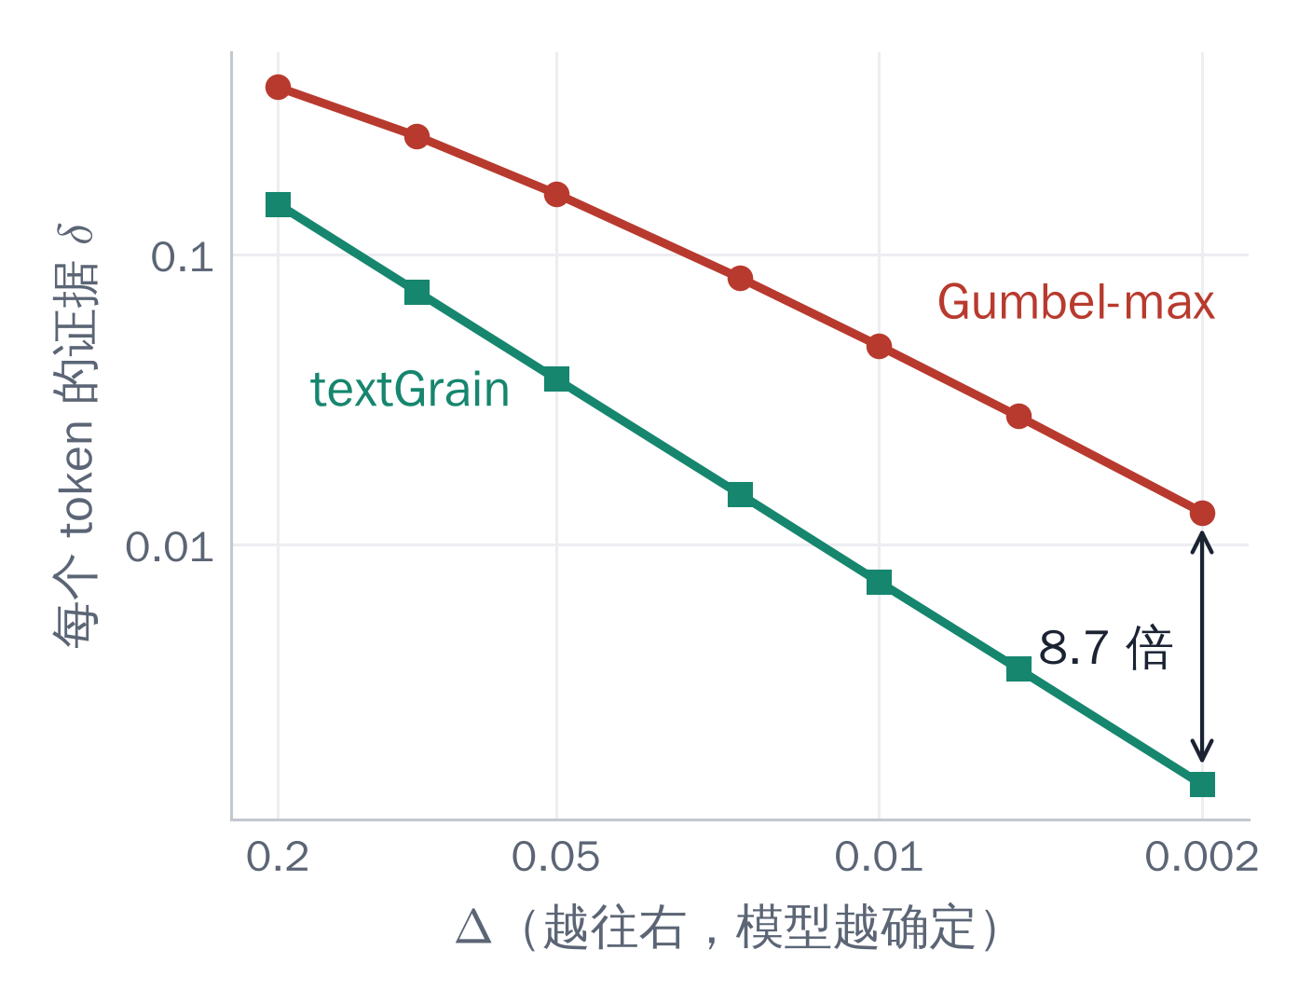
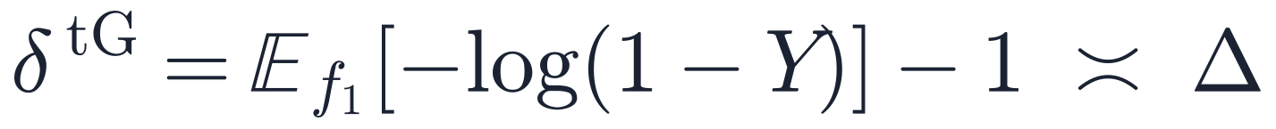
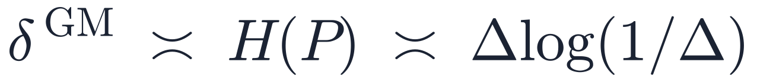
每个 token 的证据少了一个 log(1/Δ)
03 发现①
textGrain
Gumbel-max
Key 的影响被一张小表“摊薄”
补充模拟：B = m = 2，β = 1
Notes:
【约2分钟｜累计 22:45】
先看单个带水印的词能提供多少证据。用求和检验的得分 −log(1−Y)，原假设下均值是 1，带水印时均值变大，增量记作 δ。
论文的 Theorem 2.2 说：β 不趋于 0、m 固定时，textGrain 的 δ 和 Δ 同阶；而 Gumbel-max 的 δ 和熵 H(P) 同阶，也就是 Δlog(1/Δ)。textGrain 少了一个 log(1/Δ) 的因子。
右图是补充模拟，设定 B=m=2、β=1。双对数坐标下，textGrain 的 δ 正好等于 0.74Δ，Gumbel-max 和 Δlog(1/Δ) 的比值趋于 1。两者差距从 2.5 倍拉大到 Δ=0.002 时的 8.7 倍。
直觉：Gumbel-max 让 Key 完全决定输出；textGrain 只通过一张小表施加影响，后面还要再抽两次签，Key 的影响被摊薄了。
【可能被问】textGrain 那条线怎么算的？——B=m=2 时最优耦合有闭式，δ 正好是 Δ/2 乘以一个常数，用 40 万次 Monte Carlo 估出来；Gumbel-max 用闭式 ΣP_w[ψ(1+1/P_w)+γ]−1，ψ 是 digamma 函数。

Slide 18
用 CLT 推出检测边界
03 发现①
1
均值增量
2
方差约为 1，用 CLT
3
两个正态分得开 ⇔ 均值差 → ∞
论文证明：p + q > 1/2 时任何检验都做不到 → 这就是最优边界
Notes:
【约2.5分钟｜累计 25:15】
这一页是整个汇报的核心推导，只用到 CLT。
第一步：每个位置以概率 ε_n 带水印，所以 E_t 的均值比 1 大 ε_n·δ_n，而 δ_n 和 Δ_n 同阶。
第二步：E_t 的方差约等于 1，因为 Exp(1) 的方差是 1，ε 小时几乎不变。由 CLT，标准化后的 T_n 近似正态，均值 √n·ε_n·δ_n，方差 1；原假设下均值是 0。
第三步：两个正态分得开，当且仅当均值差 √n·ε_n·Δ_n 趋于无穷。代入 ε_n ≍ n^(−p)、Δ_n ≍ n^(−q)，均值差是 n 的 1/2−p−q 次方，所以求和检验能检测当且仅当 p+q<1/2。
关键是最后这句：论文的 Theorem 2.4 和 Corollary 2.5 证明了，p+q>1/2 时任何检验都做不到。下界证明用到卡方散度，比较技术，我们只引用结论。也就是说，CLT 推出来的这条线就是 textGrain 的最优检测边界。
【可能被问】正好在边界上呢？——论文说此时 R_n 不趋于 0。

Slide 19
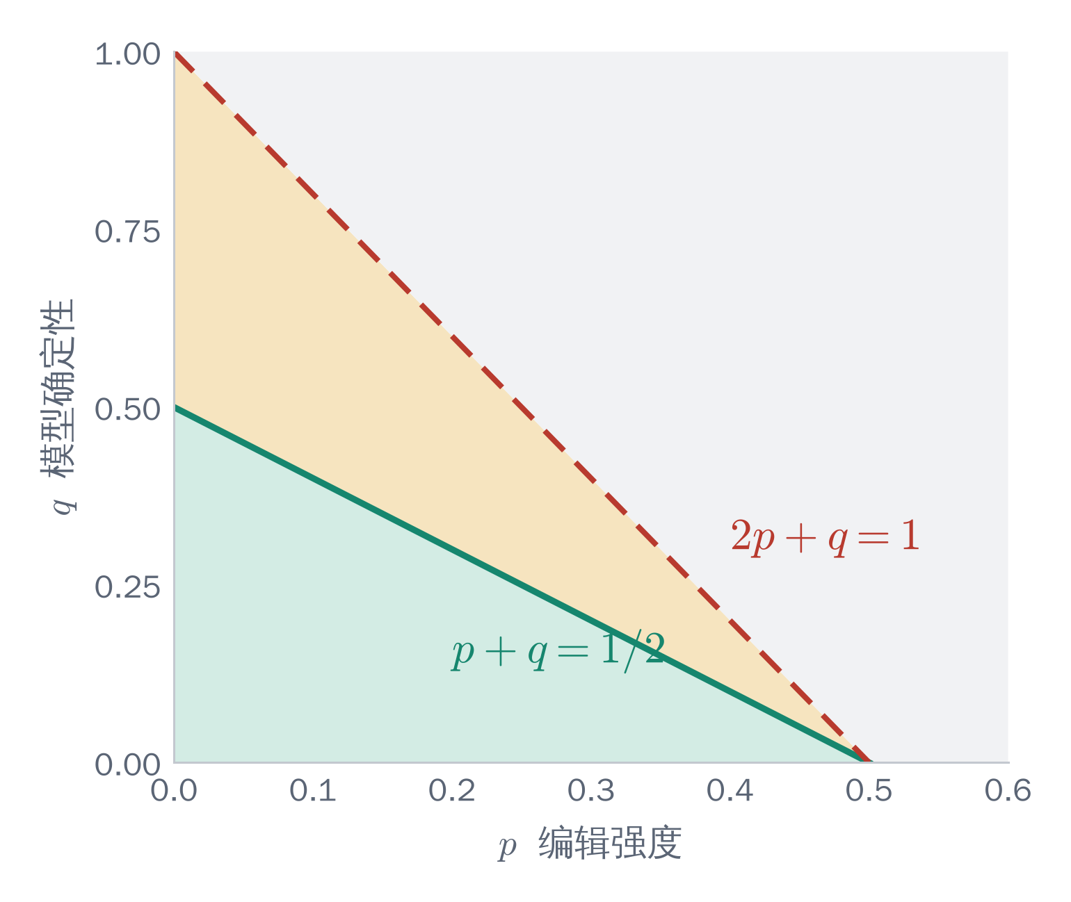
相图：黄色区域就是代价
03 发现①
textGrain 可检测
p + q < 1/2
只有 Gumbel-max 可检测
为“自然、多样”付出的代价
都不可检测
2p + q > 1
q > 0 时，黄色区域非空
Notes:
【约2分钟｜累计 27:15】
把结论画在 (p,q) 平面上。横轴是编辑强度 p，纵轴是模型确定性 q。
绿色区域 p+q<1/2，textGrain 可以检测。红色虚线 2p+q=1 是 Gumbel-max 和 maximal coupling 的边界，来自 Li 等人 2026 和 Xie 等人 2025。
中间的黄色区域：Gumbel-max 能检测，textGrain 检测不了。这就是 textGrain 为了“自然、多样”付出的代价，只要 q>0 就非空。
论文的 Example 1 还说明：一个同样无偏、损失同样多熵的玩具方案，在黄色区域里能被检测。所以代价不是“保留随机性”必然带来的，而是 textGrain 用有限列做耦合这个构造导致的。
【可能被问】Gumbel-max 为什么能到 2p+q=1？——它的最优检验利用了极端尾部的信号，比求和检验更精细；这是 Li 等人 2026 年的结果。

Slide 20
04
发现②：求和检验什么时候最优
一个反转 · 信号挤进尾巴时
Notes:
【约15秒｜累计 27:30】
第四部分讨论报告里的求和检验到底好不好。

Slide 21
反转：更难检测，反而让简单方法最优
04 发现②
最优边界 2p + q = 1
>
求和检验 p + q = 1/2
求和检验次优
Gumbel-max
最优边界 p + q = 1/2
=
求和检验 p + q = 1/2
求和检验已最优
textGrain
Li et al. (2026a) · Theorem 3.1
Notes:
【约1.5分钟｜累计 29:00】
把上一部分的结论对比一下，会看到一个反转。
对 Gumbel-max，最优边界是 2p+q=1，比求和检验的 p+q=1/2 宽，所以求和检验是次优的，需要更复杂的检验，这是 Li 等人 2026 的结果；maximal coupling 的情况一样。
对 textGrain，最优边界本身就缩到了 p+q=1/2，和求和检验重合。这就是论文 Theorem 3.1：m 固定时，报告里的求和检验已经最优。
正因为 textGrain 更难检测，复杂的检测器反而没有提升空间。这是我觉得这篇论文最有意思的地方。

Slide 22
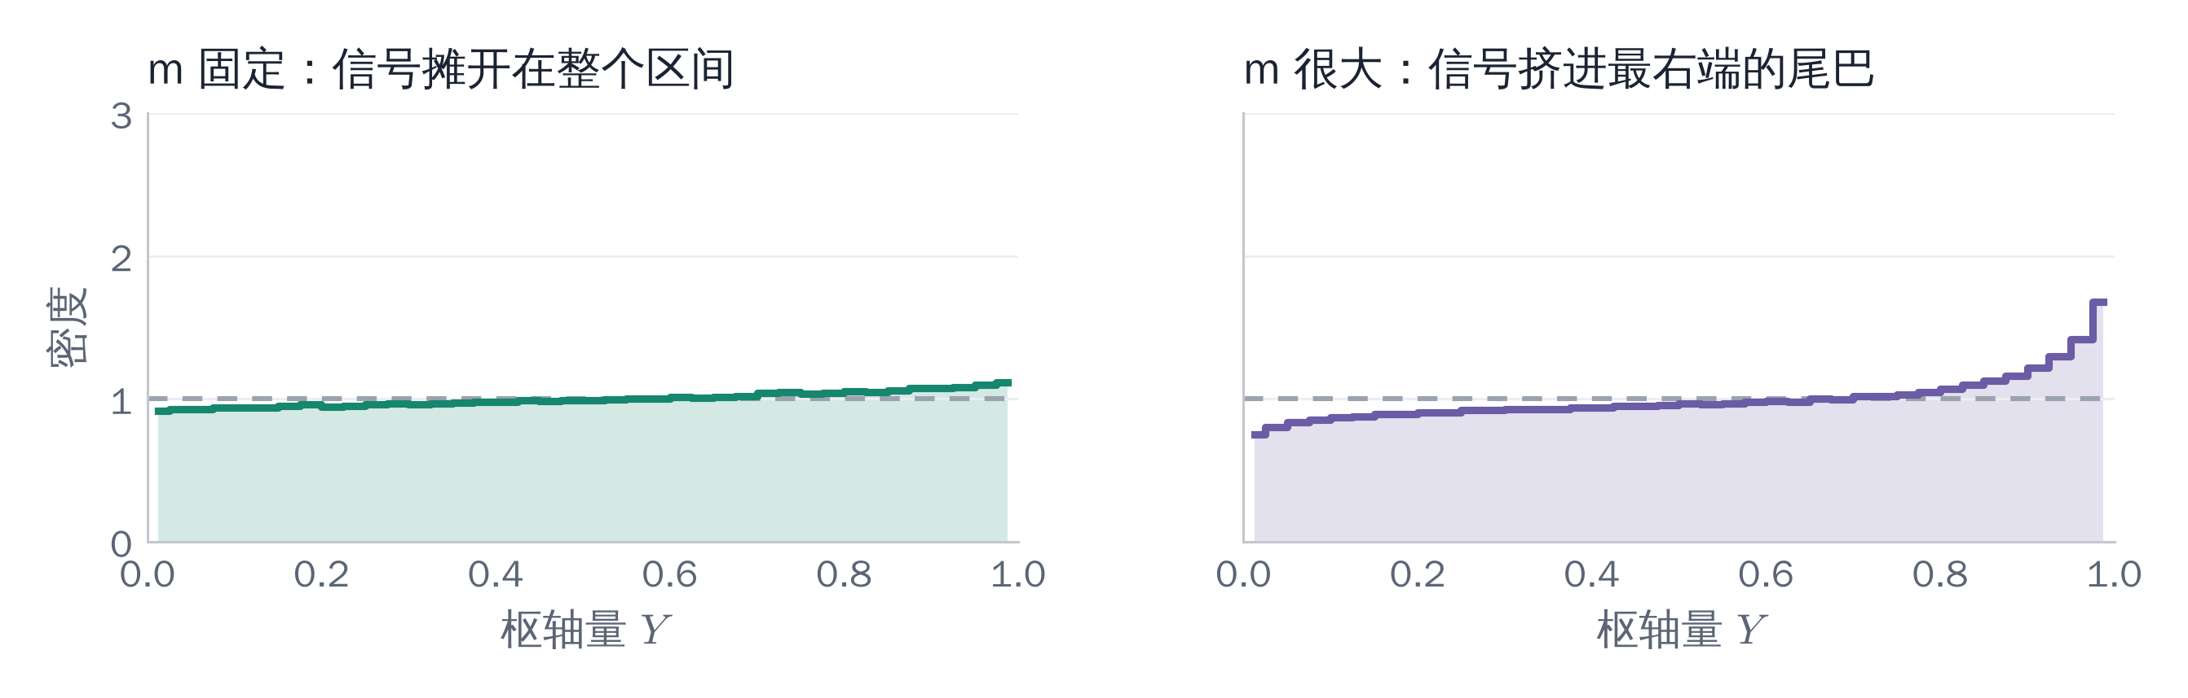
但信号挤进尾巴时，求和会失灵
04 发现②
求和 = 平均：尾巴里的少数大值会被稀释（Donoho & Jin, 2004）→ 需要能“看尾巴”的方法
Notes:
【约1.5分钟｜累计 30:30】
学过多重检验的同学知道：Fisher 合并法在非常稀疏的高斯混合里会失败，Donoho 和 Jin 2004 年证明过。原因是信号集中在极端尾部，一求和就被大量噪声稀释了。
为什么 textGrain 在 m 固定时没有这个问题？看左图：信号摊开在整个区间，密度平缓上升，求和不吃亏。
但是当列数 m 很大、熵预算也大时，看右图：信号挤进了最右端的尾巴。这时求和检验会漏检，而能检测的区域反而变大了，这是论文 Theorem 2.8 和 Proposition 3.4 的结论，具体边界公式比较复杂，我们只讲结论。
所以需要一个能“看尾巴”的方法，这就是下一部分。
【可能被问】这两张图怎么画的？——同一个 Δ=1/16，左边 m=2，右边 m=16，各抽 200 万个带水印的枢轴量画的直方图。

Slide 23
05
新方法：多尺度二项扫描
二项似然比 · Bonferroni · 补充模拟
Notes:
【约15秒｜累计 30:45】
第五部分介绍作者提出的新方法，它全部由本科就学过的工具搭起来。

Slide 24
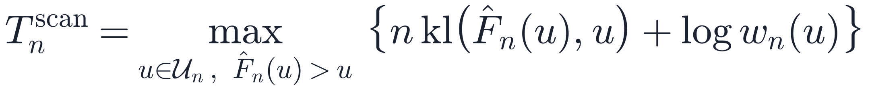
Algorithm 1：在多个门槛上各做一次二项检验
05 新方法
…1/n
1/8
1/4
1/2
0
门槛 u：越靠近 0 越密
1
每个门槛
小门槛抓尾巴
加权取最大
p 值落在 [0, u] 的比例是否 > u
u = 1/2 抓摊开的信号
与 log(1/α) 比较
Notes:
【约2分钟｜累计 32:45】
思路很朴素：不知道信号藏在哪个尺度，就在一组门槛 u 上都查一遍。
对每个门槛 u，数一数 p 值落在 [0,u] 里的比例 F̂_n(u)。原假设下 p 值均匀，比例应该在 u 附近；带水印时 p 值偏小，比例偏大。
门槛的选法：一部分是 1/2、1/4、1/8……一直细到 1/n，越靠近 0 越密，专门抓尾巴里的信号；另一部分是越来越密的均匀网格。中位数 u=1/2 分到一半的权重，因为摊开的信号在中位数处最明显。
每个门槛算一个二项似然比统计量 n·kl，加上权重的对数，取最大值，和 log(1/α) 比较。
它只用到 p 值，不需要知道 P_t、β、ε，排序一次就行，复杂度 O(n log n)。
【可能被问】为什么只看 F̂>u 的门槛？——水印只会让 p 值变小，所以是单侧检验。

Slide 25
推导：n·kl 就是二项似然比
05 新方法
2n·kl = −2 log Λ，由 Wilks 定理渐近服从 χ²(1)
Notes:
【约1.5分钟｜累计 34:15】
上一页的 n·kl 看起来陌生，其实就是熟悉的似然比统计量。
固定门槛 u，落在 [0,u] 的个数 X = n·F̂_n(u)，原假设下服从 Bin(n,u)。
检验 θ=u 对 θ 任意：分子取 θ 的极大似然估计 X/n，也就是 F̂；分母取 θ=u。取对数、整理，正好是 n 乘以两个伯努利分布之间的 KL 散度。
所以 2n·kl 就是韦来生书上的 −2logΛ，按 Wilks 定理渐近服从 χ²(1)。不过论文没用渐近分布，而是用一个对所有 n 都成立的精确上界，下一页讲。

Slide 26
size 保证：Chernoff 界 + Bonferroni
05 新方法
1
单个门槛：二项 Chernoff 界
2
合起来：加权 Bonferroni，权重之和为 1
对任意样本量成立；代价只有 O(log log n)
m 固定
m 很大
编辑比例固定
和求和检验一样好
求和做不到的它能做到
错误率下降最快
Notes:
【约1.5分钟｜累计 35:45】
这个检验的第一类错误证明只有两步。
第一步，单个门槛 u：二项分布的 Chernoff 界说，比例超过 a 的概率不超过 e^(−n·kl(a,u))。证明就是对 e^(λX) 用马尔可夫不等式，再对 λ 取最优。
第二步，扫描统计量超过 log(1/α)，意味着至少有一个门槛的 n·kl 超过 log(1/(α·w(u)))。用 union bound，每一项不超过 α·w(u)，权重加起来是 1，总和就是 α。这就是加权 Bonferroni，对任何样本量都成立。
不知道该用哪个门槛的代价只是 log(1/w_n(u))，量级 log log n，非常小。
论文还证明了：m 固定时它和求和检验一样好；列数很大时它能达到求和检验达不到的区域；编辑比例固定时，它的错误率下降最快。

Slide 27
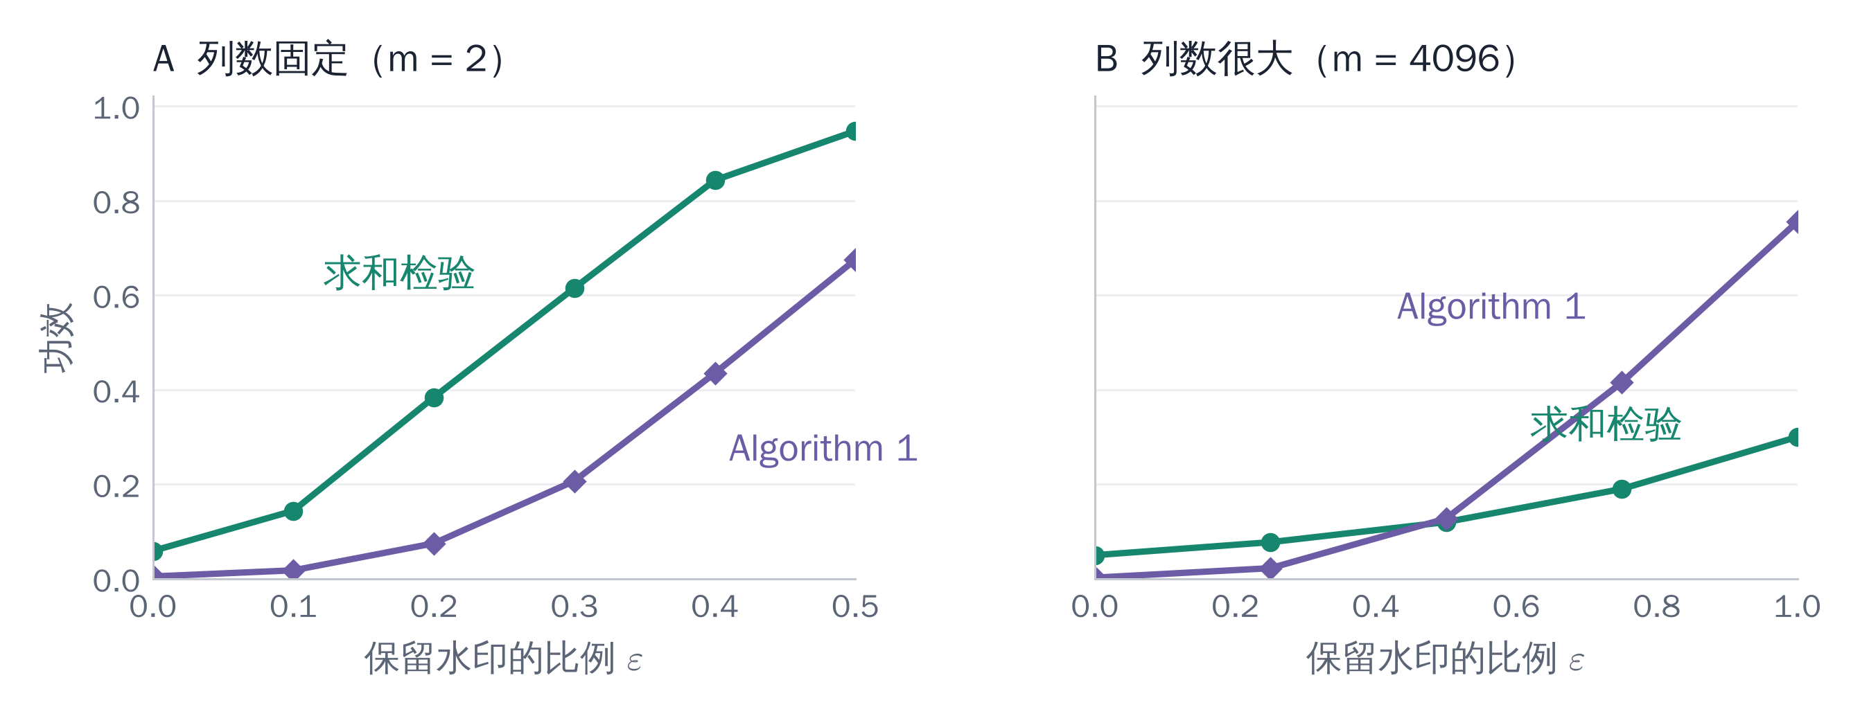
补充模拟：理论最优 ≠ 有限样本最优
05 新方法
A：求和更强；Alg. 1 偏保守（size ≈ 0.5%）
B：信号在尾巴里，Alg. 1 胜出（0.76 vs 0.30）
Notes:
【约1.5分钟｜累计 37:15】
最后是第二个补充模拟，比较两种检验的功效，也就是拒绝原假设的频率，α=0.05。
左图 A：列数固定，m=2，Δ=0.2，n=2000。求和检验明显更强。Algorithm 1 为了覆盖所有门槛付出了代价，而且它的第一类错误很保守：名义 5%，实测只有 0.5% 左右，因为 Chernoff 加 Bonferroni 是偏松的上界。
右图 B：列数很大，m=4096，Δ=1/4096，n=3×10^5，信号藏在极小的尾巴里。这时 Algorithm 1 明显胜出，不编辑时功效 0.76 对 0.30，正是上一部分说的“信号挤进尾巴，求和检验漏检”。
体会：渐近最优告诉我们方向，但有限样本下常数很重要；实际使用时可以用模拟校准 Algorithm 1 的临界值，减轻保守性。
【可能被问】每个点重复多少次？——左图每点 1000 次，右图每点 400 次。

Slide 28
结论
收尾
1
textGrain 更难检测
边界 p + q = 1/2，严格小于 Gumbel-max 的 2p + q = 1
2
m 固定：求和检验已最优
用 CLT 推出的边界，就是最优边界
3
信号挤进尾巴：多尺度二项扫描
二项似然比 + Bonferroni，各种情形都最优
Notes:
【约1分钟｜累计 38:15】
用三句话收尾。第一，textGrain 更难检测，边界 p+q=1/2 严格小于 Gumbel-max 的 2p+q=1。第二，正因如此，m 固定时求和检验已经最优，而且这条边界用 CLT 就能推出来。第三，信号挤进尾巴时，用多尺度二项扫描，它由二项似然比和 Bonferroni 搭起来，在论文考虑的所有情形下都最优。

Slide 29
局限与讨论
收尾
局限
讨论
预印本，详细证明尚未公开
假设每个位置用新鲜密钥；重复上下文仍是 open problem
渐近结论：有限样本下常数很重要
1
第一类错误 = 冤枉人类作者，α 设多大？
2
质量 vs 可检测性：β 由谁来定？
3
本文声明用 AI 打磨了表述：AI 辅助写作该如何披露？
Notes:
【约2分钟｜累计 40:15】
局限：第一，这是 10 月 13 日刚挂出的预印本，作者说详细证明要等扩展版；第二，分析假设每个位置用新鲜的密钥，而官方实现只给每个上下文窗口第一次出现打分，重复上下文下的保证作者自己也列为 open problem；第三，结论都是渐近的，补充模拟显示有限样本下常数影响很大。
最后留三个问题讨论：第一类错误就是冤枉人类作者，α 该设多大？质量和可检测性之间，β 该由谁来定？还有一个彩蛋：这篇研究“识别 AI 文字”的论文，在 AI usage statement 里声明用了 ChatGPT 和 Claude 来打磨定理表述，大家觉得 AI 辅助写作应该怎样披露？

Slide 30
参考文献
收尾
Bhattacharyya & Bonnerjee (2026). textGrain watermarking is harder to detect: can sum-tests still do it optimally? arXiv:2610.17655.
Li, Wen, Chen, Long, et al. & Su (2026b). textGrain: Entropy-calibrated watermarking for language model text. Technical report.
Li, Ruan, Wang, Long & Su (2026a). Robust detection of watermarks for large language models under human edits. JRSS-B.
Li, Ruan, Wang, Long & Su (2025a). A statistical framework of watermarks for large language models. Annals of Statistics.
Xie, Li, Mallick, Su & Zhang (2025). Debiasing watermarks for large language models via maximal coupling. JASA.
Kirchenbauer et al. (2023). A watermark for large language models. ICML.
Aaronson (2023). Watermarking of large language models. Simons Institute talk.
Donoho & Jin (2004). Higher criticism for detecting sparse heterogeneous mixtures. Annals of Statistics.
Notes:
（不讲，备查）

Slide 31
谢谢！
欢迎提问
arXiv:2610.17655 · 补充模拟设定见备注
Notes:
【约30秒｜累计 40:45】
我的汇报就到这里，谢谢各位老师和同学，欢迎提问。

